Slide 1
著作権
みんなで考えよう！海賊版

Slide 2
この授業の目標
著作権の重要性と情報モラルを理解する
情報社会における個人の果たす役割や責任を考察する
情報モラルに配慮した情報社会の一員としての意識を持つ

Slide 3
カリキュラム
著作権の目的
情報社会における著作権
情報社会で生きるために

Slide 4
著作権の目的

Slide 5
著作権とは？
著作物・・・思想又は感情を創作的に表現したもの
著作者・・・著作物を創作する人
著作権・・・著作者に法律上与えられている権利
Notes:
著作権とは何でしょうか。
音楽・アニメ・映画・マンガ等の作品は、創作した人がそれぞれ自分の思想や感情を創作的に表現したものです。
この表現したものを「著作物」、著作物を創作する人を「著作者」と言います。 そして「著作者」に法律上与えられている権利を「著作権」と言います。
※文化庁 著作権テキスト
https://www.bunka.go.jp/seisaku/chosakuken/seidokaisetsu/pdf/93736501_05.pdf

Slide 6
著作権法 第一条（目的）
この法律は、著作物並びに実演、レコード、放送及び有線放送に関し著作者の権利及びこれに隣接する権利を定め、これらの文化的所産の公正な利用に留意しつつ、著作者等の権利の保護を図り、もつて文化の発展に寄与することを目的とする。
Notes:
そして、その著作権の目標は第一条にこのように書かれています。
みなさん、読んでみてください。

Slide 7
著作権
Notes:
著作権は、著作者の権利を守るものです。
そして、著作権は大きく、著作者の精神的な利益を守る「著作者人格権」と、財産的な利益を守る「著作権（財産権）」とに分かれています。
このようにたくさんの区分がされていると難しく感じると思います。
ただ、ひとまとめに大きく言えば、作品を作った著作者に迷惑がかかるようなことはしてはいけないということです。
では、著作権は作者等の著作権者を守るためだけにあるのでしょうか。
著作物を利用する側の私たちには関係がないのでしょうか。

Slide 8
問い
なぜ、私たちは著作権を守らなければ ならないのでしょうか？
Notes:
著作権を守らなければならない理由を考えます。
※生徒に発表をさせますが、具体的な回答は行いません。

Slide 9
動画視聴１
プロローグ
著作権と海賊版
Notes:
ではここで著作権を守らなければならないのかを考えるために海賊版について検討しましょう。
海賊版に関する動画を視聴します。動画を視聴しながら、自分で大切だと思うところをメモをしてまとめてください。

Slide 10
情報社会における著作権

Slide 11
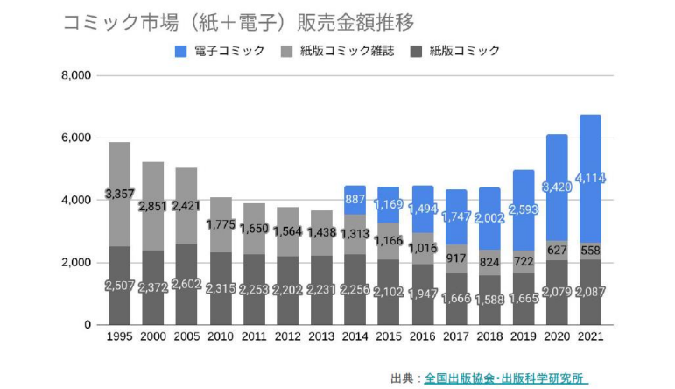
コミック市場の推移
Notes:
海賊版の普及にはインターネットが大きく関りがあることがわかりました。
インターネットの普及が始まったのは1995年から2000年頃と言われています。
その頃はまだ、紙でコミックを読むのが当たり前でしたが、2014年ころから一気に電子コミックの普及が始まり、今では電子コミックのほうが売り上げが上がっています。
しかし、それに合わせてコミックの海賊版も普及していったと考えられます。
それはなぜでしょうか。
それは情報の特性に関連があります。

Slide 12
情報（デジタルデータ）の特性
情報（コミックなどデータ）
モノ
１. 残存性
２. 複製性
３. 伝播性
Notes:
情報の特性には、残存性、複製性、伝播性があります。
インターネット上のデジタルデータを情報を、今回の場合は、コミックなどのデータで例にとって考えます。
残存性とは、複製された内容が伝わり、元に残り続けるという意味です。
コミックのデータであれば、相手に渡した場合、元の所に残し続けることが可能です。
紙のコミックであれば、相手に紙の本を渡せば、元の所からは消えてしまいます。
友だちにコミックを貸したり、渡したりすることを想像してください。
複製性とは、複製が容易であるということです。
コミックのデータに限らず、コンピュータの操作でデータのコピーは簡単にできることは皆さん知っていますよね。
しかし、紙のコミックのコピーを作るとしたならば、時間と手間とコストがかかります。
伝播性とは、ネット経由で情報が瞬時に伝わるといことです。
コミックのデータを含む、デジタルデータはインターネットを介せば簡単に多くの人に渡すことができます。
紙のコミックであれば、本を多くの人に送る場合、手間がかかります。
情報（デジタルデータ）の特性はモノとは違う特性があります。
※【高等学校情報科「情報Ⅰ」教員研修用教材(本編)】第1章
https://www.mext.go.jp/a_menu/shotou/zyouhou/detail/1416756.htm

Slide 13
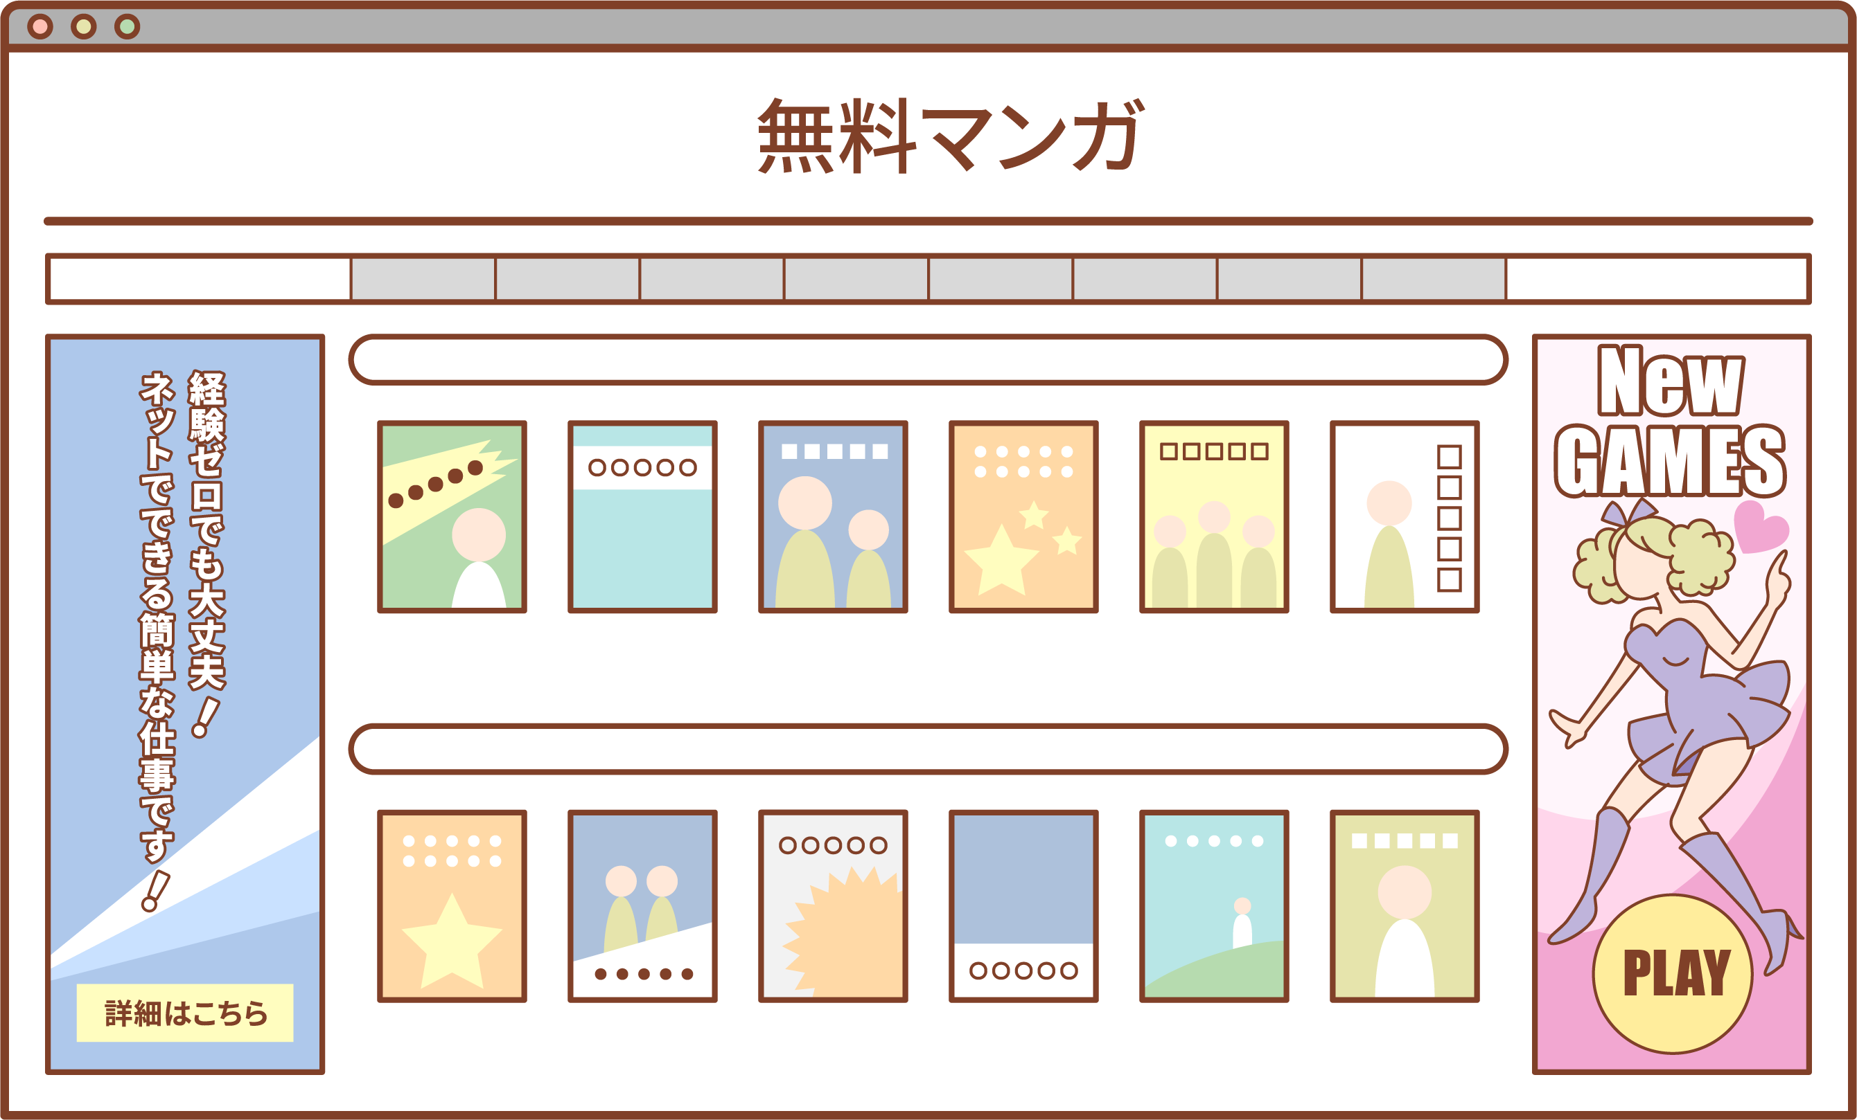
情報（デジタルデータ）の特性
１．残存性
２．複製性
３．伝播性
海賊版を作りやすい特性
Notes:
情報の特性である残存性、複製性、伝播性は海賊版を作りやすい特性であると言えます。
では、その海賊版を利用できる海賊版サイトがあるためにどのような影響があるのかを考えましょう。

Slide 14
動画視聴２
海賊版サイトの現状と対策
みんなで考えよう
Notes:
これから動画を視聴します。
海賊版サイトの現状と対策について述べられています。
動画を視聴しながら、自分で大切だと思うところをメモをしてまとめてください。

Slide 15
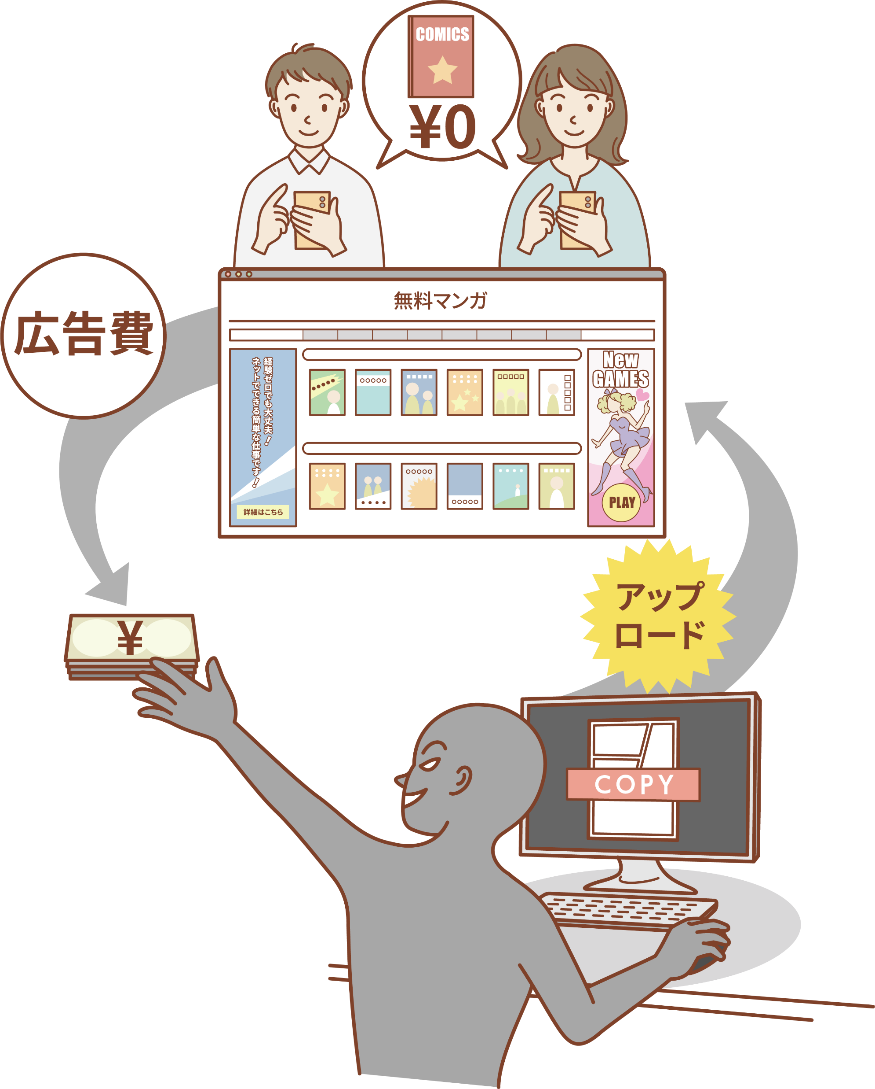
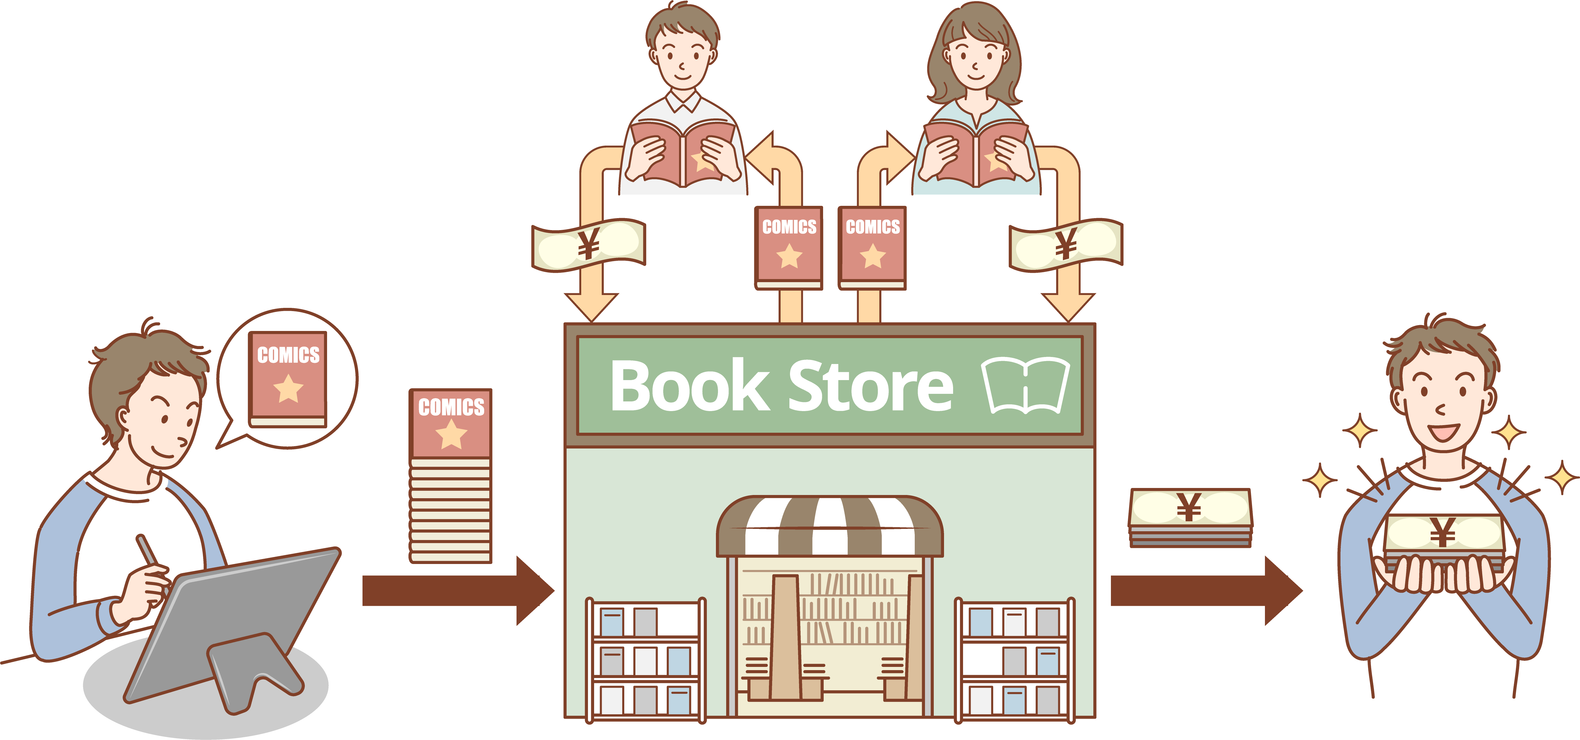
著作権者への影響
お金は作者に
お金は運営者に
Notes:
著作権を侵害すると、著作権者の被害となるという印象があります。
動画にもあったように、コミックを私たちが買えば、そのお金は作者に入ります。
しかし、私たちが海賊版サイトを利用すると、そのお金は海賊版サイトの運営者に行くわけです。
ただ、ここにいる高校生の皆さんは、多くは著作権者としてお金を得ている人はあまりいません。
むしろただでコミックを読めてしまうわけですから、皆さんが被害を受けているとは言えないかもしれません。
皆さんへの被害とは何でしょうか。

Slide 16
みなさんへの被害
個人情報が盗まれる
ウィルスに感染する
詐欺サイトへ誘導される
本当にこれだけ？
Notes:
動画の中では、私たちに対する被害として、この3点が伝えられていました。
確かにこのような被害を受けたくありません。
ただ、これらの被害を受けるから私たちは海賊版を利用してはいけないのでしょうか？

Slide 17
問い
なぜ、私たちは著作権を守らなければならないのでしょうか？
※この時間で学んだ、海賊版サイトを踏まえて考えましょう。
Notes:
さて、再度同じ問いを皆さんにしたいと思います。
これまで学んできたことを踏まえて、再度班単位で考えて発表をしましょう。

Slide 18
情報社会で生きるために

Slide 19
作家が新たに作品を考えるのをやめたら どうなるのでしょうか？
私たちは、今後、これらの新しい作品に出会えなくなるのです。
Notes:
作家は、もちろん、自分が考えた作品で皆さんを楽しませたいからこそ、作品を生み出してくれています。
そして、作家にも生活があり、そこには収入が発生するからこそ、頑張って良い作品を作ろうと思っているわけです。
その作家や作品を守る権利に「著作権」があります。

Slide 20
著作権法 第一条（目的）
この法律は、著作物並びに実演、レコード、放送及び有線放送に関し著作者の権利及びこれに隣接する権利を定め、これらの文化的所産の公正な利用に留意しつつ、著作者等の権利の保護を図り、もつて文化の発展に寄与することを目的とする。
Notes:
そして、その著作権の目的を再度確認しましょう。
「文化的所産の公正な利用に留意しつつ著作権等の権利の保護を図り」と書いてあります。
これは、著作権法は適切な権利保護によって「創作の促進」を図り、
権利の制限によって「公正な利用」を確保しましょう、と定められているというわけです。
そして、「もつて文化の発展に寄与することを目的」と書かれています。
著作権法は先述した２つのバランスを取りながら、文化の発展に寄与するというところを大きな目的としているわけです。

Slide 21
文化の発展のために著作権はある
Notes:
著作権法は、コンテンツを作った人とコンテンツを利用する人の利害を調整するためのものであるとわかります。
著作権者を守りながらも、ユーザー側がコンテンツを適切に利用することができるように、権利制限規定が設けられているのです。
このようにコンテンツの保護と利用のバランスを取りなら文化の発展することを目的としているのです。

Slide 22
情報（デジタルデータ）の特性
１．残存性
２．複製性
３．伝播性
法整備の例
海賊版を作りやすい特性
Notes:
現在は高度情報社会であり、皆さんは情報に囲まれながら生きています。
先に学んだように、情報（デジタルデータ）の特性として、残存性、複製性、伝播性があります。
この情報の特性を生かすことのできる高度情報社会だからこそ、海賊版サイトが生まれてしまったとも言えるでしょう。
そのため、この時代に対応した法整備が進んでいます。
こうした取組により、コンテンツを作る人の利益が守られています。

Slide 23
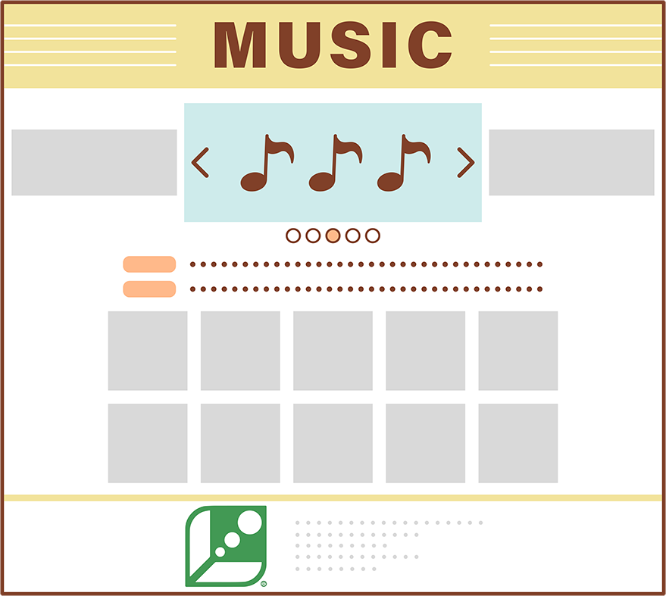
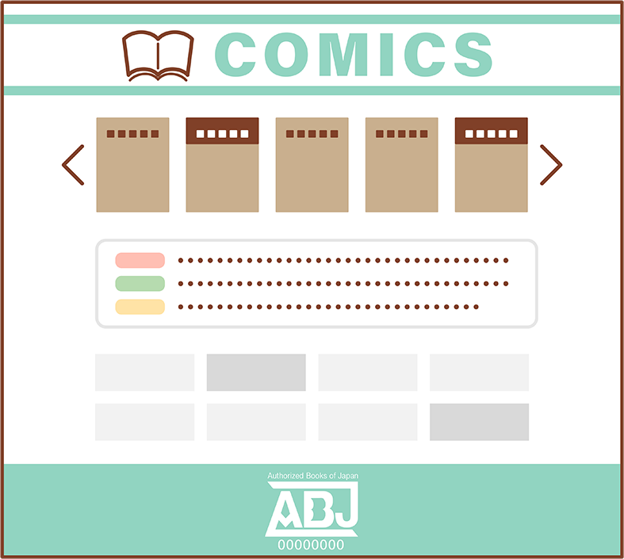
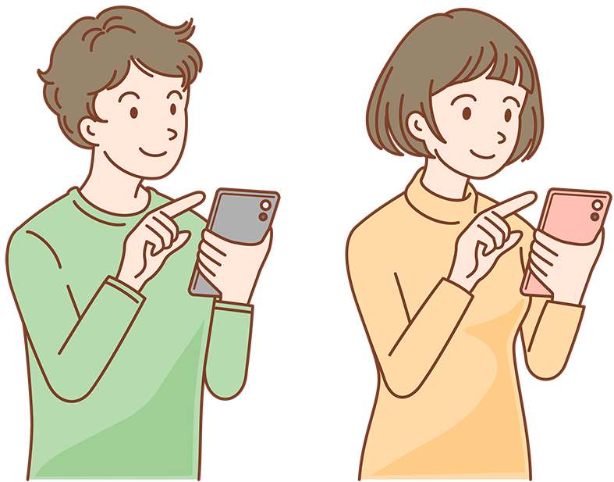
わたしたちの文化の発展のために
情報モラルを持って行動しよう！
Notes:
高度情報社会である現在、情報技術は止まることを知らず、どんどん発展していきます。
情報技術が発展することはよいことなのですが、その技術を利用して海賊版のコンテンツが今後も出てくると考えられます。
だからこそ、私たちは、情報社会での文化の発展のために、情報モラルをもって行動しましょう。
仮に知り合いに、情報モラルに反したコンテンツを勧められたとしても、情報モラルをもってそれらのコンテンツを利用しないようにしましょう。
そして、情報社会に参画する一員として、情報モラルをもって行動をした結果、文化の発展に寄与する１人として生きることができるのです。
それは、作品を作る人であっても、それを届ける人であっても、さらにその作品を楽しむ一人であってもです。
私たちは情報モラルをもって、海賊版サイトなどに対して対処をしましょう。
本日の授業は以上です。

